Slide 1
個案報告_藥師模板

Slide 2
個案報告內容參考(範例)-藥師
院所名稱:◎ ◎院所
報 告 人:○○○

Slide 3
案例報告之標準模式 前言:執行藥事照護之步驟
評估 (A) Assessment
＊瞭解個案用藥需求
＊確認疾病控制情形與
發現藥物治療問題
＊決定照護優先順序
＊提出解決醫師/個案藥物治療問題的方法
＊確立疾病控制目標/監測項目
＊預防新問題發生
擬定與執行照顧計畫 (P)
Care Plan
追蹤評值 (F&E)
Follow up and Evaluation
＊記錄醫師/病人改變結果
＊評值實際療效進展狀態
＊評估有無新問題發生

Slide 4
評估的架構
個案的基本資料
個案的疾病資訊(過去病史、現在主要疾病或醫療問題)
個案的目前用藥(重新用治療疾病歸類)
生化檢驗數值
評估病人用藥情形，同時給予指導
評估總結(最主要需追蹤的醫療問題清單、次要的醫療問題)

Slide 5
擬定照顧計畫的架構
疾病/醫療問題之下須有七點計畫內容：
  目前該疾病的控制情況
  目前治療該疾病的所有藥品
  該疾病之下所發現到的藥物治療問題
  與某醫師有關者，建議醫師事項
  該疾病/醫療問題之治療目標
  療效或副作用追蹤之監測項目與何時做監測
  改變病人就醫/用藥行為需要教育的內容

Slide 6
範例

Slide 7
Patient General Information (Gen)
病患基本資料
Patient name: Age: 79/ Height: 175 cm
Weight: 95.4kg/ Allergies: NKDA
Chief Complaint (CC)病患主訴病情
History of Present Illness (HPI) 現在主要疾病或醫療問題，具多重疾病之問題
Past Medical History (PMH)過去病史
高血壓（＞20年）； -糖尿病(＞20年）；高血脂等

Slide 8
病史
無菸(年輕時有吸菸，已戒菸)，不喝酒/茶/咖啡
自行服藥有問題，需要他人協助
無藥物過敏及藥物不良反應紀錄
有鼻胃管，飲食主要以管灌配方為主
藥物需磨粉管灌給予
家庭與生活背景
-獨自一人，生活需要他人協助
-目前住護理之家

Slide 9
Laboratory and Diagnostic Tests (Labs)
檢驗數據及檢查報告
病患的血壓、血糖，血脂控制等
肝腎功能檢查
其餘危險因子、生理檢查心電圖、可照此模板進行報告
項目 | 單位 | 日期 | 結果 | 日期 | 結果 | 項目 | 單位 | 日期 | 結果 | 日期 | 結果
Glucose AC | mg/dL |  |  |  |  | GOT（AST） | U/L
Glucose PC | mg/dL |  |  |  |  | GPT（ALT） | U/L
A1C | ％ |  |  |  |  | Uric Acid | mg/dL
Cholesterol | mg/dL |  |  |  |  | Creatinine | mg/dL
HDL | mg/dL |  |  |  |  | eGFR
LDL | mg/dL |  |  |  |  | Microalbuminuria | mg/dL
Triglyceride | mmg/dL |  |  |  |  | Urine A/C Ratio | μg/mg

Slide 10
用藥史所有治療藥物及治療方式
日期 | 藥名、劑量、用法

Slide 11
提出目前藥物相關問題
Problem list
  Current Drug-Therapy Problems
Asscesment
  疾病控制情形
  目前藥物治療
  發現之藥物治療問題
  改變病人就醫/用藥行為需要教育的內容

Slide 12
討論（根據病人的現有疾病與藥使用分別討論適當性與用藥指導）
病患的血糖控制建議（包括藥物及生活習慣）
病患的血壓控制建議（包括藥物及生活習慣）
病患的血脂肪控制建議（包括藥物及生活習慣
病患的心血管危險因子及處置建議 （包括藥物及生活習慣）

Slide 13
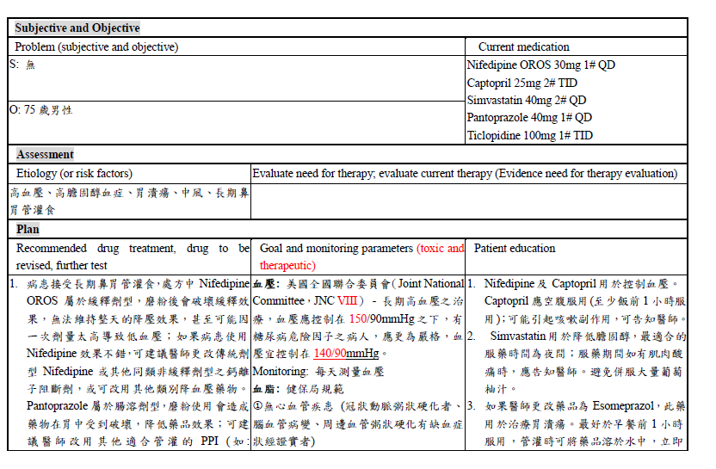
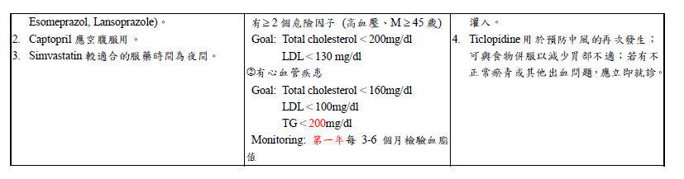

Slide 14
總結
成功或失敗–關鍵在何處,詳述討論
本個案學習重點

Slide 15
時間分配(報告時間:12分鐘)
病史、身體檢查、實驗室檢查、生理檢查： 4分鐘
討論：目前藥物使用、相關文獻、評估與用藥指導過程 6 分鐘
追蹤變化與總結： 2 分鐘

Slide 16
報告完畢
敬請指教

